Slide 1
О готовности объектов транспорта и подземного хранения газа ПАО «Газпром» к прохождению периода пиковых нагрузок в конце 2018 – начале 2019 года и мерах, необходимых для обеспечения в долгосрочной перспективе бесперебойного газоснабжения потребителей в зимний период
А.Н. Бронников Заместитель начальника Департамента ПАО «Газпром»

Slide 2
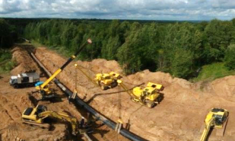
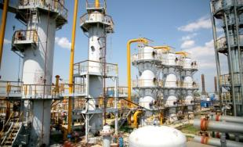
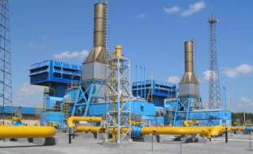
Основные задачи и результаты подготовки объектов транспорта и подземного хранения газа к ОЗП 2018/2019
Проведение 11 комплексов ППР: выполнено
Плановые проверки готовности 14 дочерних обществ по транспорту и подземному хранению газа к работе в ОЗП: выполнено
Создание оперативного резерва газа 74,2 млрд куб. м: выполнено
Ввод в эксплуатацию объектов транспорта газа:
371 МВт на КЦ-2 СМГ «Бованенково-Ухта»
406,8 км СМГ «Ухта-Торжок. II нитка (Ямал)»
109 км СЕГ-2 (замыкание лупингов на участке Грязовец-Волхов)
16 МВт на КС «Майкопская» и 25,2 МВт на КС «Новгород»
О готовности объектов транспорта и подземного хранения газа ПАО «Газпром» к прохождению периода пиковых нагрузок в конце 2018 – начале 2019 года и мерах, необходимых для обеспечения в долгосрочной перспективе бесперебойного газоснабжения потребителей в зимний период

Slide 3
Выполнение комплексов ППР в 2018 году
Номер комплекса | Наименование комплекса | Дата начала работ | Длительность, дней | Кол-во ГТО
1 | Голубой поток (участок КС Новопетровская – КС Береговая) | 15.05.2018 | 3-5 | 4
2 | Тульский (Ямбург – Тула II) | 29.05.2018 | 1,5-4 | 3
3 | Ужгородский I (Балканский резервный) | 13.06.2018 | 2-5 | 3
4 | Сургутский I | 26.06.2018 | 1-18 | 6
5 | Сургутский II (Уренгой-Новопсков) | 03.07.2018 | 1-11 | 7
6 | Северный (Ямал-Европа) | 09.07.2018 | 1,5-4 | 3
7 | Северный поток | 17.07.2018 | 2-10 | 2
8 | Ужгородский II (Балканский основной) | 20.08.2018 | 2-10 | 3
9 | Макат-Северный Кавказ | 04.09.2018 | 2-10 | 3
10 | Домбаровка-Оренбург-Новопсков | 11.09.2018 | 2-10 | 3
11 | Союз | 18.09.2018 | 2-5 | 4
О готовности объектов транспорта и подземного хранения газа ПАО «Газпром» к прохождению периода пиковых нагрузок в конце 2018 – начале 2019 года и мерах, необходимых для обеспечения в долгосрочной перспективе бесперебойного газоснабжения потребителей в зимний период

Slide 4
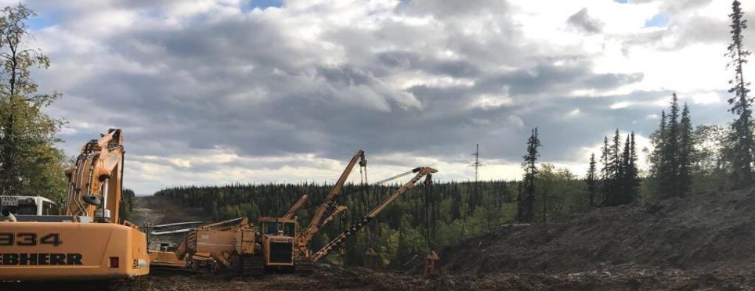
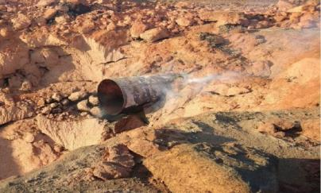
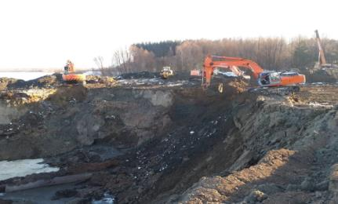
Уровень аварийности линейной части МГ
О готовности объектов транспорта и подземного хранения газа ПАО «Газпром» к прохождению периода пиковых нагрузок в конце 2018 – начале 2019 года и мерах, необходимых для обеспечения в долгосрочной перспективе бесперебойного газоснабжения потребителей в зимний период

Slide 5
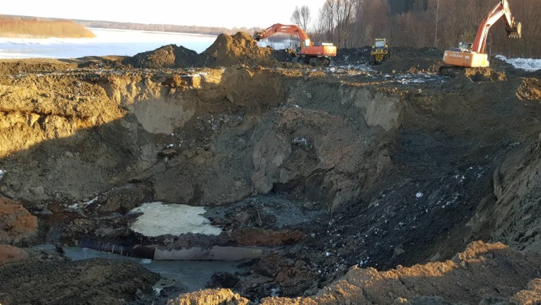
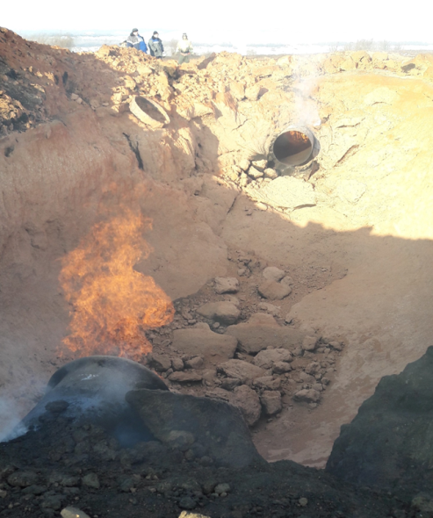
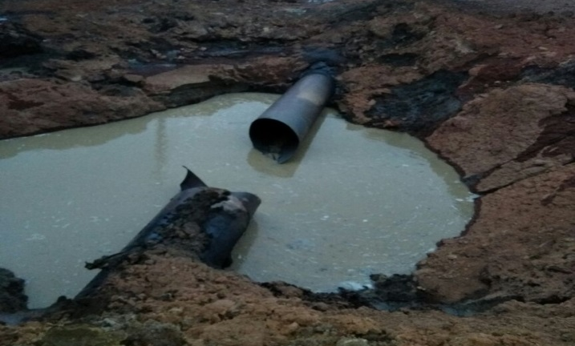
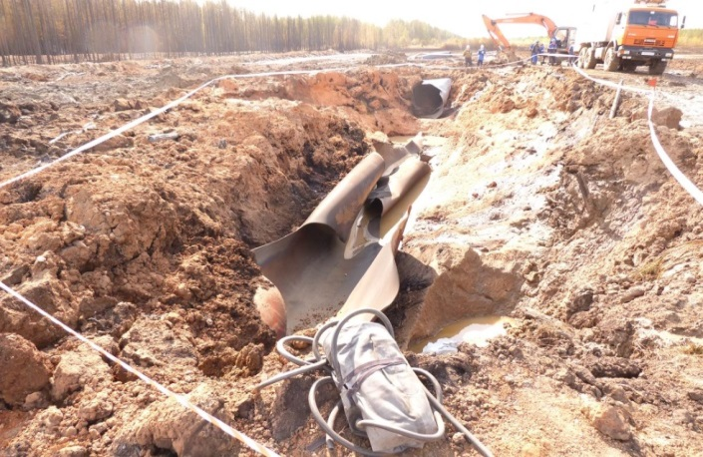
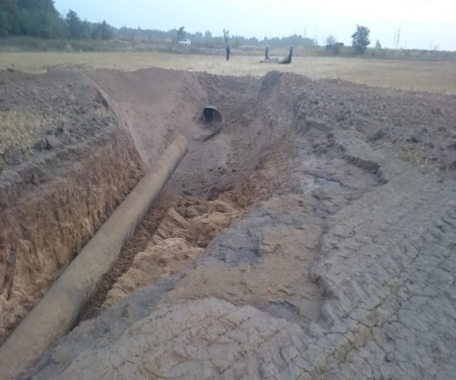
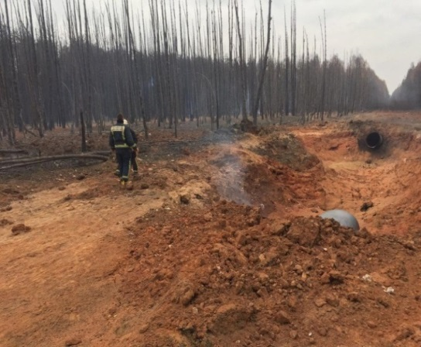
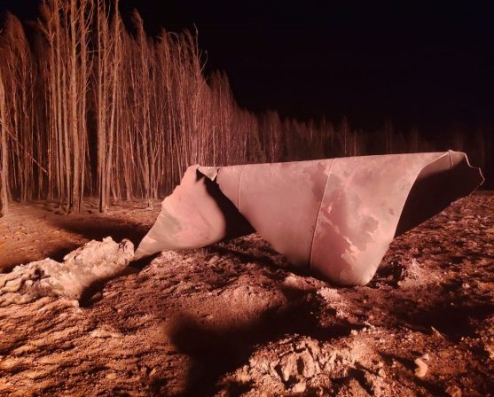
Аварии на линейной части МГ в 2018 году
ООО «Газпром трансгаз Нижний Новгород» 03.03.2018 разрушение МГ «Ямбург-Тула 1» км 2445
очаг разрушения: кольцевое сварное соединение труб
ООО «Газпром трансгаз Волгоград»
04.03.2018 разрушение МГ «Петровск-Новопсков» км 516 очаг разрушения: кольцевое сварное соединение труб
ООО «Газпром трансгаз Югорск» 09.05.2018 разрушение МГ «Игрим-Серов-Нижний Тагил» км 563 очаг разрушения: задир поверхности трубы с выходом на сварной стык
ООО «Газпром трансгаз Ухта» 28.08.2018 разрушение МГ «Ухта-Торжок II» (2 нитка) 321 км
ООО «Газпром трансгаз Москва» 04.09.2018 разрыв без возгорания МГ газопровод-отвод ГРС «Железногорск» (2 нитка) 27 км
ООО «Газпром трансгаз Нижний Новгород» 24.10.2018 разрыв с возгоранием МГ «Горький-Центр» 187,5 км
ООО «Газпром трансгаз Москва 03.11.2018 разрыв с возгоранием МГ «Средняя Азия -Центр» (3 нитка) 1843,4 км
О готовности объектов транспорта и подземного хранения газа ПАО «Газпром» к прохождению периода пиковых нагрузок в конце 2018 – начале 2019 года и мерах, необходимых для обеспечения в долгосрочной перспективе бесперебойного газоснабжения потребителей в зимний период

Slide 6
Работы по диагностическому обследованию линейной части МГ
Потребность выполнения работ по ВТД - 37,5 тыс. км
Наименование | Всего, км | Обследовано, км | Не обследовано, км
Магистральные газопроводы | 130 296 | 107 049 | 23 247
Газопроводы- отводы, в том числе: | 49 441 | 16 402 | 33 039
свыше 1000 | 58 | 53 | 5
500-1000 | 16 021 | 3 975 | 12 046
200-400 | 25 315 | 12 357 | 12 958
менее 200 | 8 047 | 17 | 8 030
Общая протяженность | 179 737 | 123 451 | 56 286
Техническая возможность подрядных организаций - 30 тыс. км
23 911
23 731
25 548
22 089
19 879
Наименование | Всего, км | Всего проведена ВТД | Не оборудовано КПЗОУ, км
 |  |  | Проведена ВТД | Не проведена ВТД
Магистральные газопроводы | 130 296 | 107 049 | 12 189 | 23 247
Газопроводы- отводы | 49 441 | 16 402 | 7 170 | 33 039
Протяженность | 179 737 | 123 451 | 19 360 | 56 286
Накопленная дополнительная потребность проведения ВТД ЛЧ МГ
с учетом сформированных планов 2019 года составляет 14 644 км.
Техническая возможность подрядных организаций составляет 30,0 тыс. км в год.
Существует потребность увеличения парка диагностического оборудования на 25%.
О готовности объектов транспорта и подземного хранения газа ПАО «Газпром» к прохождению периода пиковых нагрузок в конце 2018 – начале 2019 года и мерах, необходимых для обеспечения в долгосрочной перспективе бесперебойного газоснабжения потребителей в зимний период

Slide 7
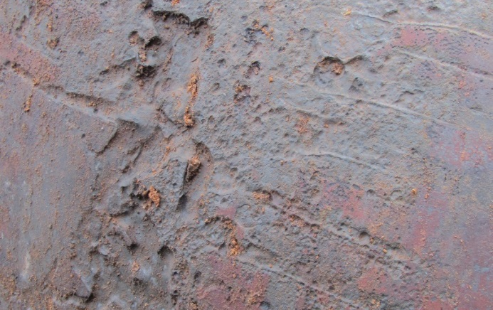
Ежегодное выявление потребности в ремонте по результатам ВТД и объем выполнения ремонта ЛЧ МГ
3 647
3 386
Дефект КРН на фоне мех. повреждения
3 093
3 002
2 614
Язвенная коррозия
О готовности объектов транспорта и подземного хранения газа ПАО «Газпром» к прохождению периода пиковых нагрузок в конце 2018 – начале 2019 года и мерах, необходимых для обеспечения в долгосрочной перспективе бесперебойного газоснабжения потребителей в зимний период

Slide 8
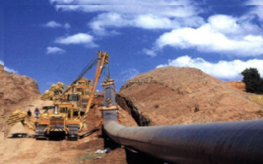
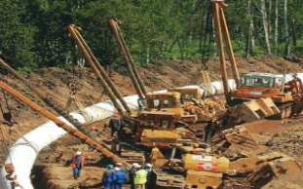
Выполнение работ по подготовке линейной части МГ к прохождению ОЗП 2018-2019 года
Виды работ | План КР 9 месяцев 2018 г. | Ожидаемое выполнение плана КР за 9 месяцев 2018 г. | Годовой план КР 2018 г.
Капитальный ремонт газопроводов, км | 579,4 км | 593,4 км (102%) | 741,8 км
Капитальный ремонт подводных переходов, нитка. | 21 нитка | 21 нитка (100%) | 51 нитка
О готовности объектов транспорта и подземного хранения газа ПАО «Газпром» к прохождению периода пиковых нагрузок в конце 2018 – начале 2019 года и мерах, необходимых для обеспечения в долгосрочной перспективе бесперебойного газоснабжения потребителей в зимний период

Slide 9
Динамика корректировок затрат по статье
«Вспомогательные материалы» по кварталам
Затраты по статье «Вспомогательные материалы», млн руб.
+344 млн руб.
1 926 млн руб. – составило увеличение лимитов затрат по статье «Вспомогательные материалы» в 2018 г.
+653 млн руб.
+509 млн руб.
+420 млн руб.
О готовности объектов транспорта и подземного хранения газа ПАО «Газпром» к прохождению периода пиковых нагрузок в конце 2018 – начале 2019 года и мерах, необходимых для обеспечения в долгосрочной перспективе бесперебойного газоснабжения потребителей в зимний период

Slide 10
Наработка и ремонты ГПА
Увеличение наработки и отказов ГПА в газотранспортных обществах
Количество выполняемых ремонтов ГПА и ГТД в газотранспортных обществах
8,83
прогноз +9,0% к 2017 г.
9,22
прогноз +3,5% к 2018 г.
Потребность по Программе комплексных ремонтов ГПА 2019-2021 гг.
7,16
факт 01.11.2018
+7,7% к 01.11.2017
При финансировании с К=1,0
648
факт 01.11.2018
+5% к 01.11.2017
О готовности объектов транспорта и подземного хранения газа ПАО «Газпром» к прохождению периода пиковых нагрузок в конце 2018 – начале 2019 года и мерах, необходимых для обеспечения в долгосрочной перспективе бесперебойного газоснабжения потребителей в зимний период

Slide 11
Взаимодействие с АО «СОГАЗ» по АВР ГТД. Восстановление оборотного фонда ГТД
7,78 млрд руб. | на рассмотрении АО «СОГАЗ»
0,83 млрд руб. | отказано АО «СОГАЗ», ведется претензионная работа
Поручение № 01-1939 от 23.05.2018
По 51 ГТД Департаментом 817 (В.Ю. Хатьков) согласована стоимость работ. В план ремонта 2018 включены работы за фактически выполненные ремонты «аварийных» приводных двигателей. По 58 ГТД заместителем Председателя Правления А.В. Кругловым согласован порядок финансирования и учета затрат по ремонту двигателей. Департаментом 816 (А.С. Иванников) направлено письмо от 12.07.2018 №08/16-2884 с разъяснениями о порядке финансирования и выделения лимитов на АВР приводных двигателей. Ремонт «аварийных» двигателей включен в план ремонта 2018 г. Подготовлен проект «Регламента АВР приводных двигателей» (Проект ПРИК № 3361 от 08.06.2018). По состоянию на 15.11.2018 проект Регламента согласован заместителями Председателя Правления В.А. Маркеловым и С.Ф. Хомяковым и находится на согласовании в Аппарате Правления ПАО «Газпром». С АО «СОГАЗ» организовано приоритетное урегулирование событий по 109 ГТД.
1
2
3
4
5
О готовности объектов транспорта и подземного хранения газа ПАО «Газпром» к прохождению периода пиковых нагрузок в конце 2018 – начале 2019 года и мерах, необходимых для обеспечения в долгосрочной перспективе бесперебойного газоснабжения потребителей в зимний период

Slide 12
Состояние ГПА и ГТД к ОЗП 2018/2019 гг.
перечень №1
Текущее состояние ГПА и прогноз к ОЗП 2018/2019 гг.
10 ГТД
41 ГТД
Дочернее общество (наименование МГ) | Тип ГТД | ГПА без ГТД на начало октября 2018 г. | Прогноз в ОЗП 2018/2019 гг.
 |  |  | ГПА без ГТД | ГТД в резерве
ООО «Газпром трансгаз Ухта» (СМГ «Бованенково-Ухта», МГ «Ухта-Торжок», Северо-Европейский газопровод) | НК-36СТ | 2 | 2 | 1
 | ДУ80 | 3 | 0 | 1
ООО «Газпром трансгаз Санкт-Петербург» (Северо-Европейский газопровод) | TRENT60 | 0 | 0 | 1
 | АЛ-31СТ | 0 | 0 | 4
ООО «Газпром трансгаз Югорск» (МГ «Ямбург-Поволжье», МГ «Уренгой-Центр» I) | ДН80 | 4 | 3 | 0
 | АЛ-31СТ | 4 | 2 | 0
ООО «Газпром трансгаз Чайковский» (МГ «Ямбург-Елец» II, «Прогресс») | ДН80 | 3 | 2 | 0
 | АЛ-31СТ | 2 | 2 | 0
ООО «Газпром трансгаз Сургут» (ГКС Заполярного НГКМ, МГ «Уренгой-Челябинск») | ДГ90 | 1 | 0 | 0
Всего по указанным ДО | - | 19 | 11 | -
Всего по остальным ДО | - | 56 | 28 | -
ИТОГО по всем ДО | - | 75 | 39 | -
в обменном фонде ДО
установлены в ГПА
51
ГТД
перечень №2
14 ГТД
20 ГТД
оформление документов на отгрузку в ДО
отгружены в ДО
58
ГТД
24 ГТД
в ремонте на СРП
О готовности объектов транспорта и подземного хранения газа ПАО «Газпром» к прохождению периода пиковых нагрузок в конце 2018 – начале 2019 года и мерах, необходимых для обеспечения в долгосрочной перспективе бесперебойного газоснабжения потребителей в зимний период

Slide 13
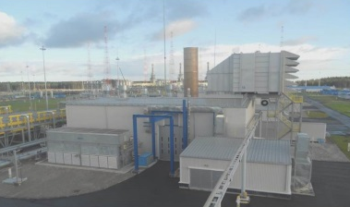
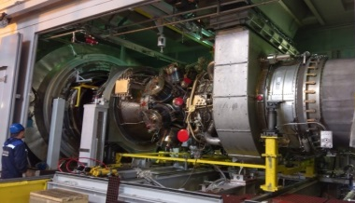
Эксплуатация ГПА на КС «Портовая»
167,4 млн куб. м – суточная производительность КС «Портовая»
90% – времени ГПА на КС «Портовая» работают в режиме 5 Trent60 + 1 RB211 (в ремонте/резерве 1 Trent 60 и 1 RB211)
28% – прирост наработки ГПА в 2018 г. по отношению к 2017 г.
Режимы работы ГПА на КС «Портовая» в iV кв. 2017 г. – III кв. 2018 г.
90,1% (317 дней)
5 Trent60 + 1 RB211
4,8% (17 дней)
Совместно с Siemens AG разработаны и реализуются мероприятия по повышению надежности ГПА
5 Trent60 + 2 RB211
352 дня*
2,6 % (4 дня)
4 Trent60 + 2 RB211
2,5 % (4 дня)
6 Trent60 или
6 Trent60 + 1 RB211
Своевременно принято решение по приобретению двух оборотных ГТД Trent60
* - за вычетом продолжительности комплекса планово-профилактических работ «Северный поток»
О готовности объектов транспорта и подземного хранения газа ПАО «Газпром» к прохождению периода пиковых нагрузок в конце 2018 – начале 2019 года и мерах, необходимых для обеспечения в долгосрочной перспективе бесперебойного газоснабжения потребителей в зимний период

Slide 14
Ввод в эксплуатацию новых газотранспортных мощностей СМГ «Бованенково-Ухта» в 2018 г.
Компрессорный цех | Кол-во ГПА, ед. | Мощность, МВт | Срок ввода
КЦ-2 КС «Ярынская» | 5 | 125 | 4 кв. 2018 г.
КЦ-2 КС «Гагарацкая» | 3 | 75 | 4 кв. 2018 г.
КЦ-2 КС «Усинская» | 3 | 75 | 4 кв. 2018 г.
КЦ-2 КС «Сынинская» | 3 | 96 | 4 кв. 2018 г.
При вводе в эксплуатацию всех объектов ТВПС СМГ «Бованенково-Ухта» составит 317 млн куб. м/сут.
- КС с КЦ-2, введенными в эксплуатацию;
- КС с вводом КЦ-2 в эксплуатацию в IV кв. 2018 г.;
- КС с вводом КЦ-2 в эксплуатацию в 2019-2021 гг.
КЦ-2 ВВОД III кв. 2020 г.
Разработаны и утверждены «Мероприятия по обеспечению работоспособности ГПА КЦ-2 КС «Ярынская», КС «Гагарацкая», КС «Усинская» и КС «Сынинская» в составе стройки «СМГ Бованенково-Ухта» (РД №03-193 от 10.10.2018)
КЦ-2 ВВОД IV кв. 2019 г.
КЦ-2 ВВОД IV кв. 2021 г.
О готовности объектов транспорта и подземного хранения газа ПАО «Газпром» к прохождению периода пиковых нагрузок в конце 2018 – начале 2019 года и мерах, необходимых для обеспечения в долгосрочной перспективе бесперебойного газоснабжения потребителей в зимний период

Slide 15
Задачи и планы по подготовке объектов подземного хранения газа к ОЗП 2018/2019
Оперативный резерв газа в ПХГ ПАО «Газпром» 74,224 млрд куб. м:
Ввод в эксплуатацию новых мощностей
Максимальный суточный отбор газа из ПХГ
(на начало сезона отбора 2018/2019 года)
Проведение тестовых испытаний ПХГ России с целью подтверждения максимальной и пиковой производительности.
Технический аудит и оценка готовности к ОЗП ПХГ Западной Европы.
РФ – 73,0 млрд куб. м | Беларусь – 1,090 млрд куб. м | Армения – 0,134 млрд куб.м
852,5 млн куб. м
РФ – 812,5 млн куб. м | Беларусь – 34,0 млн куб. м | Армения – 6,0 млн куб. м
1 КС/12,0 МВт; подключение 10 скважин; 0,08 млрд куб. м активной емкости по обустройству
О готовности объектов транспорта и подземного хранения газа ПАО «Газпром» к прохождению периода пиковых нагрузок в конце 2018 – начале 2019 года и мерах, необходимых для обеспечения в долгосрочной перспективе бесперебойного газоснабжения потребителей в зимний период

Slide 16
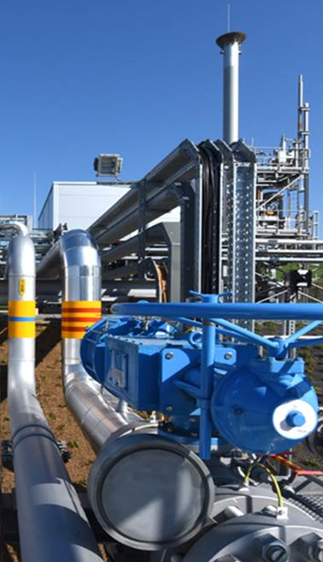
Вопросы в работе объектов ПХГ за рубежом
ПХГ | Планируемые мощности, млн куб. м/сут. | Ожидаемые мощности, млн куб. м/сут. | Технические проблемы
Бергермеер | 26,0 | 26,0 – краткосрочно 10,0 – ожидаемое | Выход из строя УПГ (2 линии из 2-х) и ГПА (4 из 6).
Хайдах | 18,9 | 18,9 | Загрязнение оборудования УПГ сернистыми веществами, и интенсификация процессов коррозии.
Реден | 10,0 | 10,0 | Деградация ПХГ, снижение мощности хранения с 4,2 до 3,6 млрд куб. м.
Катарина | 23,2 | 23,2 – краткосрочно 10,0 – ожидаемое | Эксплуатация ПХГ с максимальной производительностью возможна на протяжении только 6 дней.
Дамборжице | 4,5 | 4,5 | Несоблюдение требований по точке росы для жидких углеводородов.
Банатский Двор | 2,6 | 2,6 | Нет технических ограничений.
ИТОГО: | 85,2 | 85,2 – краткосрочно 56,0 – ожидаемое
О готовности объектов транспорта и подземного хранения газа ПАО «Газпром» к прохождению периода пиковых нагрузок в конце 2018 – начале 2019 года и мерах, необходимых для обеспечения в долгосрочной перспективе бесперебойного газоснабжения потребителей в зимний период

Slide 17
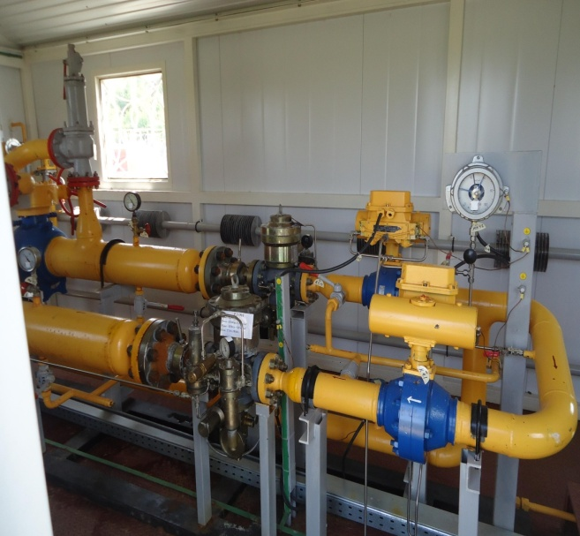
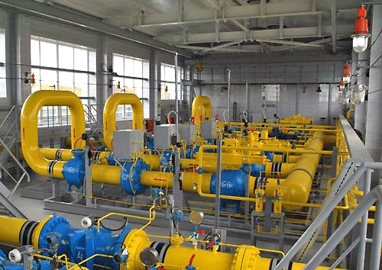
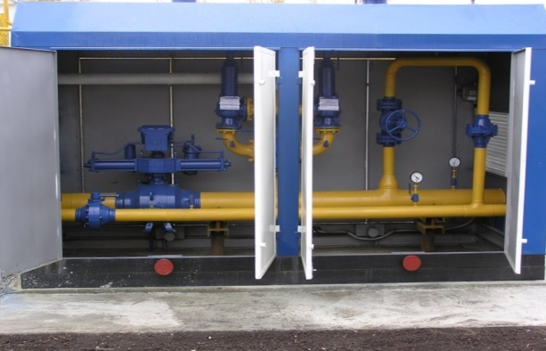
Повышение надежности ГРС в период прохождения пиковых нагрузок
в конце 2018 года – начале 2019 года для обеспечения бесперебойной подачи газа потребителям
Обеспечение дополнительных объемов подачи газа от 27 ГРС
125
тыс. куб. м/час
О готовности объектов транспорта и подземного хранения газа ПАО «Газпром» к прохождению периода пиковых нагрузок в конце 2018 – начале 2019 года и мерах, необходимых для обеспечения в долгосрочной перспективе бесперебойного газоснабжения потребителей в зимний период

Slide 18
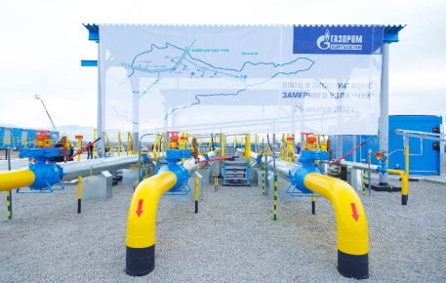
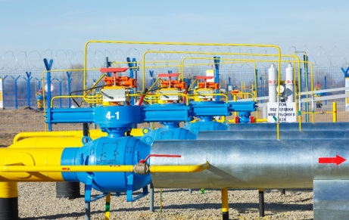
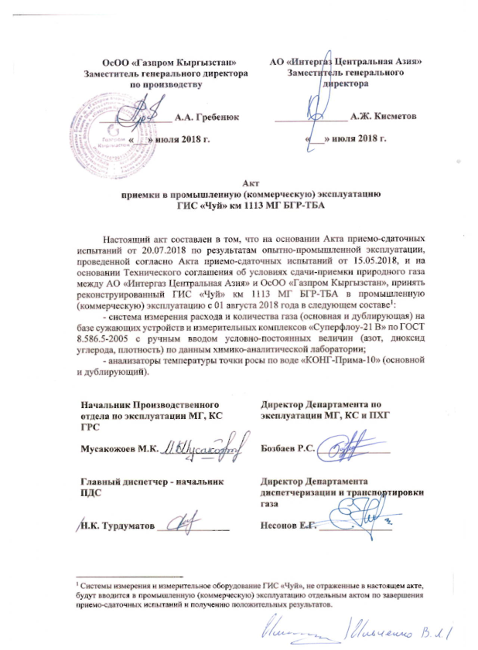
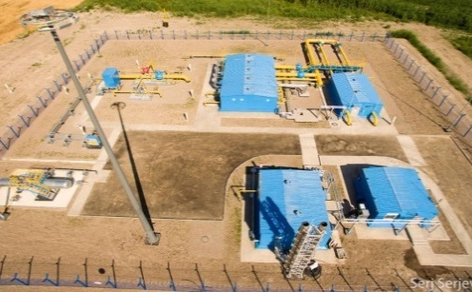
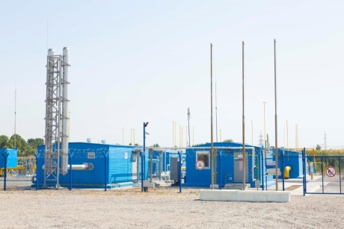
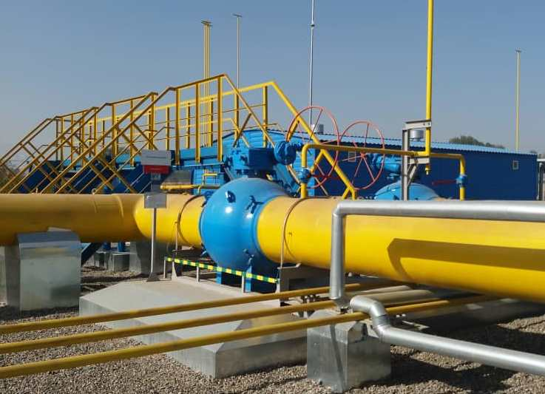
Ввод объектов в ОсОО «Газпром Кыргызстан»
ГИС «Чуй»
20.07.2018 подписан Акт приемки в промышленную эксплуатацию
ЗУ «Чуй» с 01.08.2018
ГРС-2 г. Бишкек
О готовности объектов транспорта и подземного хранения газа ПАО «Газпром» к прохождению периода пиковых нагрузок в конце 2018 – начале 2019 года и мерах, необходимых для обеспечения в долгосрочной перспективе бесперебойного газоснабжения потребителей в зимний период

Slide 19
Благодарю за внимание!

